Slide 1

Solicitudes de acceso a la información pública
Alejandro Canales

Slide 2

Ley de Transparencia y Acceso a la Información Pública
Tiene por finalidad el desarrollo y ejecución de la política nacional de transparencia, así como el ejercicio del derecho de toda persona al acceso a la información pública para el fortalecimiento del Estado de Derecho y consolidación de la democracia mediante la participación ciudadana.
El derecho de acceso a la información es una garantía de transparencia para que los ciudadanos puedan fiscalizar y exigir cuentas a los servidores públicos.

Slide 3

Instituto DE ACCESO A LA INFORMACIÓN pública
El Instituto de Acceso a la Información Pública (IAIP), es un órgano desconcentrado de la administración pública, con independencia operativa, decisional y presupuestaria, responsable de promover y facilitar el acceso de los ciudadanos a la información pública, así como de regular y supervisar los procedimientos de las instituciones obligadas en cuanto a la protección, clasificación y custodia de la información pública.

Slide 4

Definiciones Importantes
Instituciones Obligadas:
a) El Poder Legislativo, el Poder Judicial, el Poder Ejecutivo, las instituciones autónomas, las municipalidades y los demás órganos e instituciones del Estado;
b) Las Organizaciones No Gubernamentales (ONG’S), las Organizaciones Privadas de Desarrollo (OPD’s) y en general todas aquellas personas naturales o jurídicas que a cualquier título reciban o administren fondos públicos, cualquiera que sea su origen, sea nacional o extranjero o sea por si misma o a nombre del Estado o donde éste haya sido garante, y todas aquellas organizaciones gremiales que reciban ingresos por la emisión de timbres, por la retención de bienes o que estén exentos del pago de impuestos.

Slide 5

Obligación de las Instituciones
Todas las instituciones obligadas deberán publicar la información relativa a su gestión o, en su caso, brindar toda la información concerniente a la aplicación de los fondos públicos que administren o hayan sido garantizados por el Estado.
Para el cumplimiento de su deber de transparencia, las Instituciones Obligadas deberán mantener subsistemas con suficiente soporte humano y técnico, que permitan la sistematización de la información, la prestación de un servicio de consulta y el acceso por los ciudadanos, así como su publicación cuando sea procedente a través de los medios electrónicos o escritos disponibles.

Slide 6

Información Pública: Todo archivo, registro, dato o comunicación contenida en cualquier medio, documento, registro impreso, óptico o electrónico u otro que no haya sido clasificado como reservado se encuentre en poder de las Instituciones Obligadas que no haya sido previamente clasificada como reservada y que pueda ser reproducida. Dicha información incluirá la contenida en los expedientes, reportes, estudios, actas, resoluciones, oficios, decretos, acuerdos, directrices, estadística, licencias de todo tipo, personalidades jurídicas, presupuestos, liquidaciones presupuestarias, financiamientos, donaciones, adquisiciones de bienes, suministros y servicios, y todo registro que documente el ejercicio de facultades, derechos y obligaciones de las Instituciones Obligadas sin importar su fuente o fecha de elaboración

Slide 7

Restricción de ACCESO A LA INFORMACIÓN
El ejercicio del derecho de acceso a la información pública estará restringido cuando:
1) Cuando lo establezca la Constitución, las leyes, los tratados, o sea declarada como reservada.
2) Se reconozca como información reservada o confidencial.
3) Todo lo que corresponda a instituciones y empresas del sector privado, que no esté comprendido en obligaciones que señale esta Ley y leyes especiales.
4) El derecho de acceso a la información pública no será invocado en ningún caso para exigir la identificación de fuentes periodísticas dentro de los órganos del sector público, ni la información que sustente las investigaciones e información periodística que haya sido debidamente publicadas y que obre en los archivos de las empresas de medios de comunicación.

Slide 8

Información Reservada
Sin perjuicio de lo dispuesto en la Ley sobre la secretividad de datos y procesos y confidencialidad de datos personales y de información entregada por particulares al Estado bajo reserva; la clasificación de la información pública como reservada procede cuando el daño que puede producirse, es mayor que el interés público de conocer la misma o cuando la divulgación de la información ponga en riesgo o perjudique:
La seguridad del Estado, La vida, la seguridad y la salud de cualquier persona, la ayuda humanitaria, los intereses jurídicamente tutelados a favor de la niñez y de otras personas o por la garantía de Hábeas Data

Slide 9

El desarrollo de investigaciones reservadas en materia de actividades de prevención, investigación o persecución de los delitos o de la impartición de justicia.
La estabilidad económica, financiera o monetaria del país o la gobernabilidad.
Datos Financieros, Ley de la Comisión Nacional de Banco y Seguros, solo el banco y el usurario afiliado puede tener acceso a la misma.
Datos electrónicos, telefónicos e información contemplada, Ley Marco de Telecomunicaciones.

Slide 10

Información Confidencial
La información entregada al Estado por particulares a la que la Ley le atribuya carácter confidencial, incluyendo las ofertas selladas en concursos y licitaciones antes de la fecha señalada para su apertura.

Slide 11

PRESENTACIÓN DE SOLICITUD
La solicitud de acceso a la información pública deberá presentarse por escrito o por medios electrónicos, indicándose con claridad los detalles específicos de la información solicitada, sin motivación ni formalidad alguna. Esta disposición no facultará al solicitante para copiar total o parcialmente las bases de datos.
En caso de que el solicitante sea persona jurídica, deberá acreditar además de su existencia legal, el poder suficiente de quien actúa a nombre de ésta.

Slide 12

El ejercicio del derecho de acceso a la información pública no requiere de la acreditación de derechos subjetivos, interés legítimo o razones que motiven la petición, salvo en el caso de los datos personales.
El Instituto emitirá lineamentos para que las instituciones obligadas faciliten y apoyen apropiadamente a las personas o grupos vulnerables en el ejercicio efectivo de su derecho de acceso a la información pública.
Toda solicitud o recurso de acceso a la información pública será gratuito. Si la entidad que entrega la información incurriere en gastos por la reproducción de la documentación que se le solicitare, está autorizada solamente para cobrar y percibir los costos que se generen

Slide 13

La solicitud se presentará al Oficial de Información Pública o, en su caso, a la persona a cargo de la Institución Obligada, o a sus delegados departamentales y locales.
Deberá contener, por lo menos los siguientes datos: a. Identificación de la autoridad pública que posee la información.
b. La persona natural solicitante debe identificarse con su nombre y tarjeta de identidad, pasaporte o carné de residente en el caso de extranjeros. En caso de que el solicitante sea persona jurídica, deberá acreditar, además de su existencia legal, el poder suficiente de quien actúa a nombre de ésta. c. Identificación clara y precisa de los datos e informaciones que requiere.
d. Lugar o medio para recibir la información solicitada o notificaciones.

Slide 14

Si la solicitud no contiene todos los datos requeridos, la Institución Obligada deberá hacérselo saber al o la solicitante a fin de que corrija y complete los datos, para ello la persona o solicitante contará con el apoyo del respectivo Oficial de Información Pública o de la persona designada al efecto.
Si la solicitud es presentada a una institución obligada que no es competente para entregar la información o que no la tiene por no ser de su competencia, la institución obligada receptora deberá comunicarlo al o la solicitante, para que presente dicha solicitud a la Institución que corresponda.

Slide 15
Sistema de Información Electrónico de Honduras (SIELHO)
Es un mecanismo orientado para el manejo de las solicitudes de información e interponer recursos de revisión en línea. El sistema se encarga de re-direccionar las peticiones de información del ciudadano a los oficiales de información pública (OIP) de cada institución obligada, regulando de manera electrónica el proceso que sigue la solicitud; a su vez se establece una retroalimentación hacia el solicitante respecto al estatus en que se encuentra la petición de información.

Slide 16
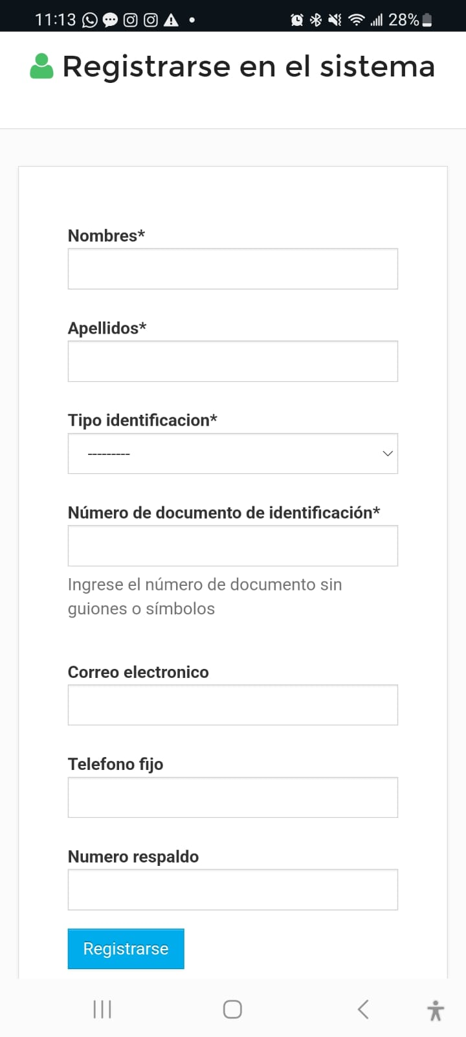
CREAR UN USUARIO

Slide 17
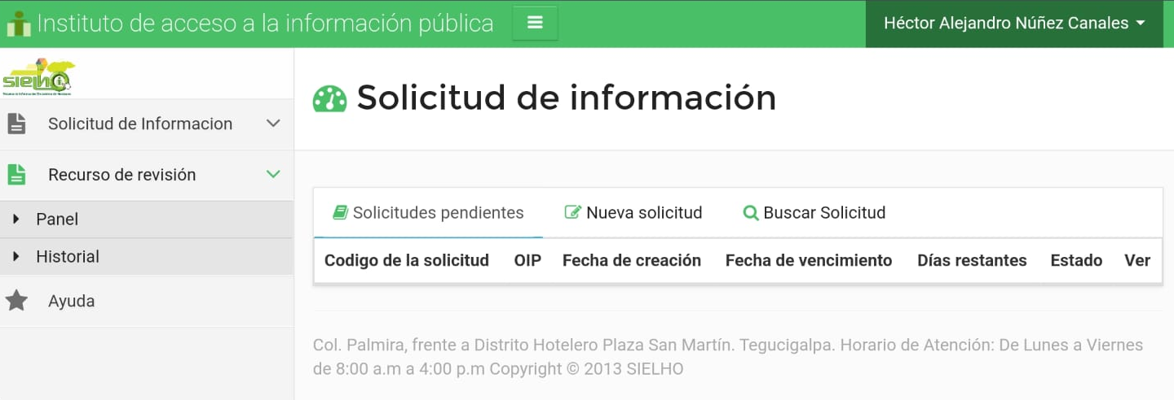
Panel del Sistema

Slide 18
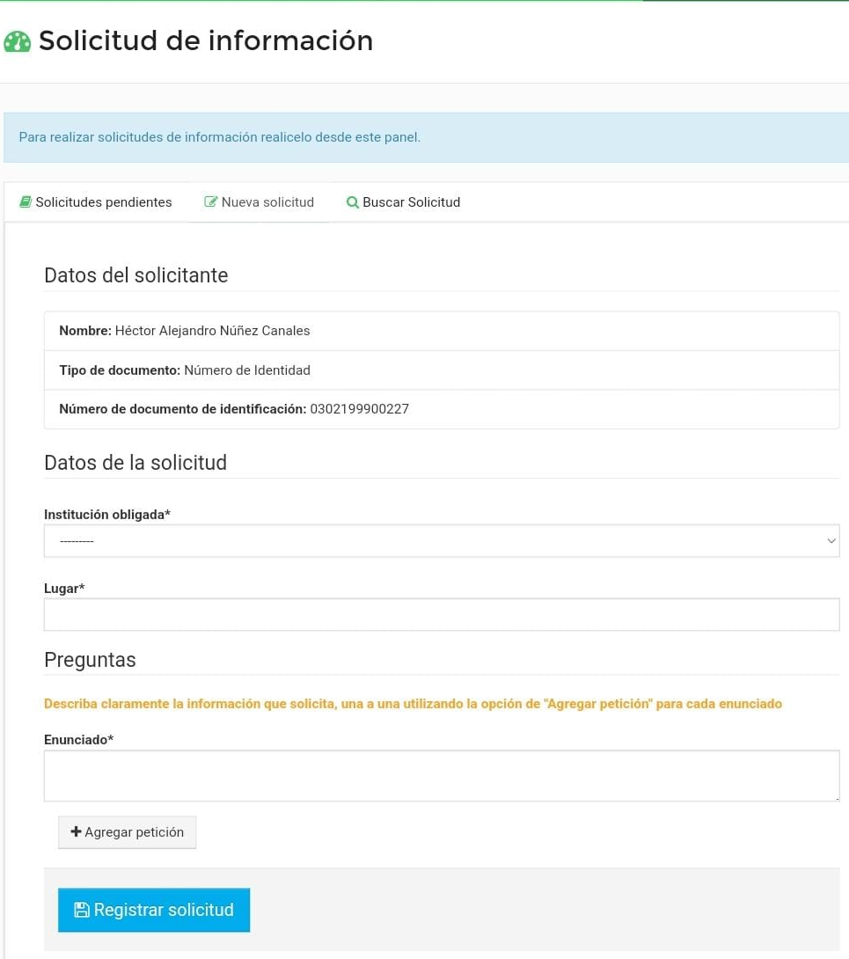
Nueva solicitud

Slide 19
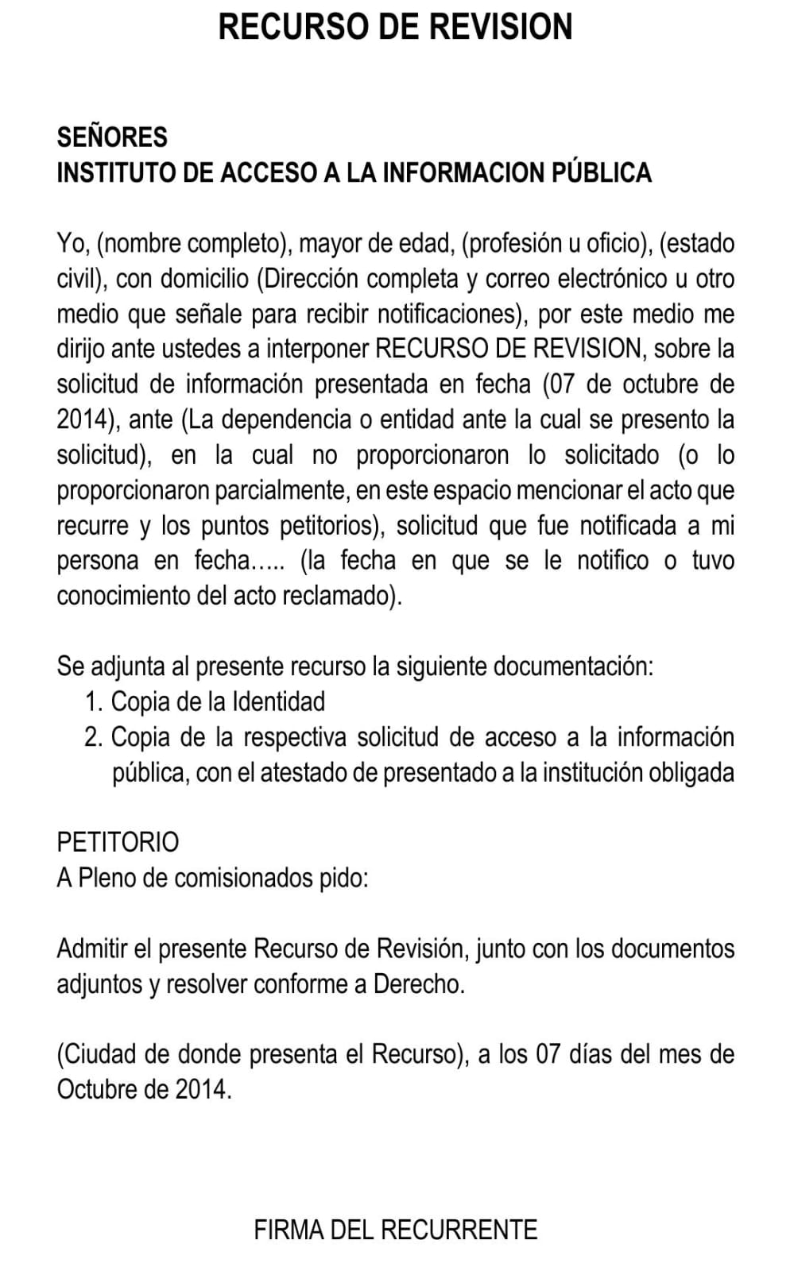
FORMATO DE RECURSO DE REVISÓN

Slide 20
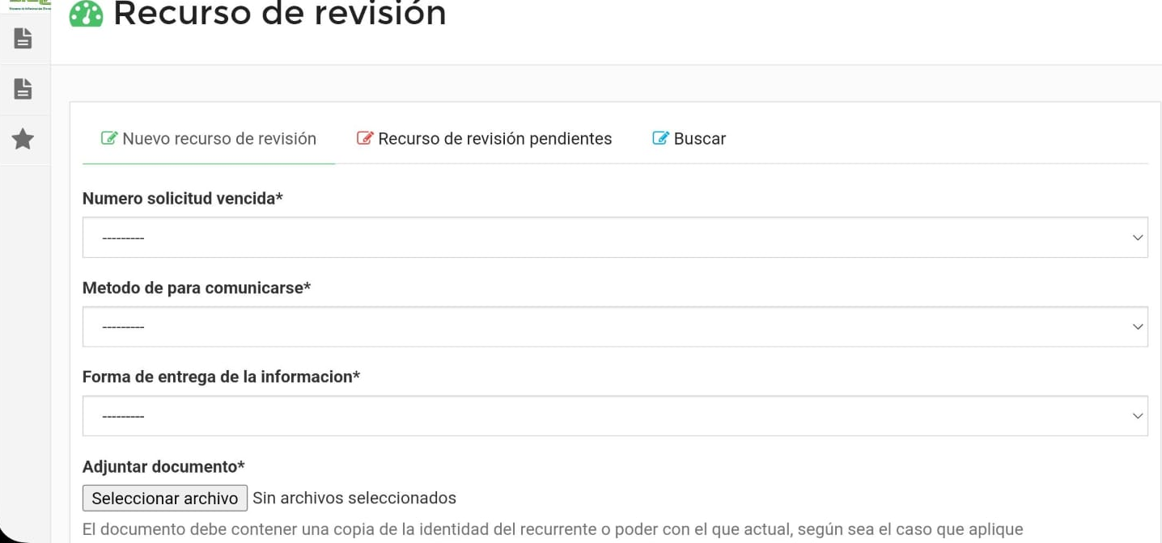
REDACCIÓN DE RECURSO EN SIELHO

Slide 21
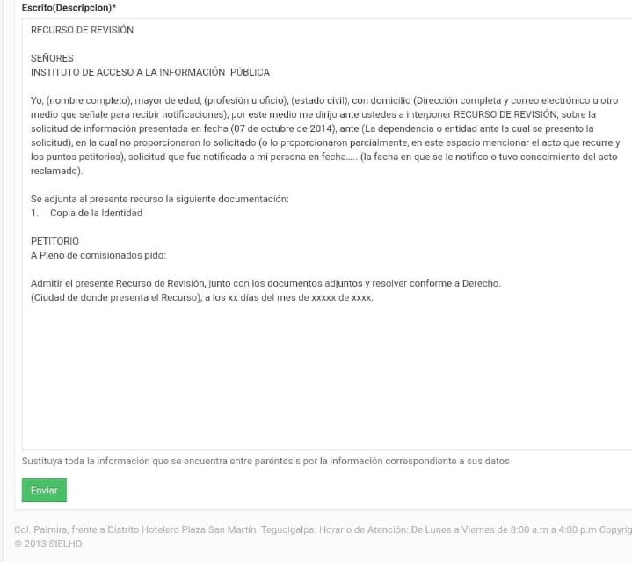

Slide 22
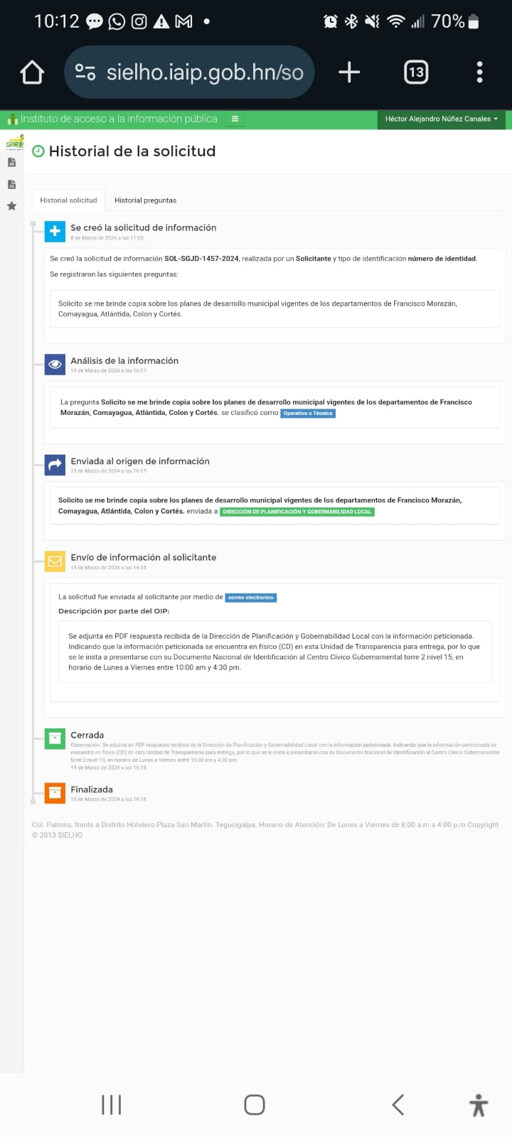
HISTORIAL DE LA SOLICITUD

Slide 23
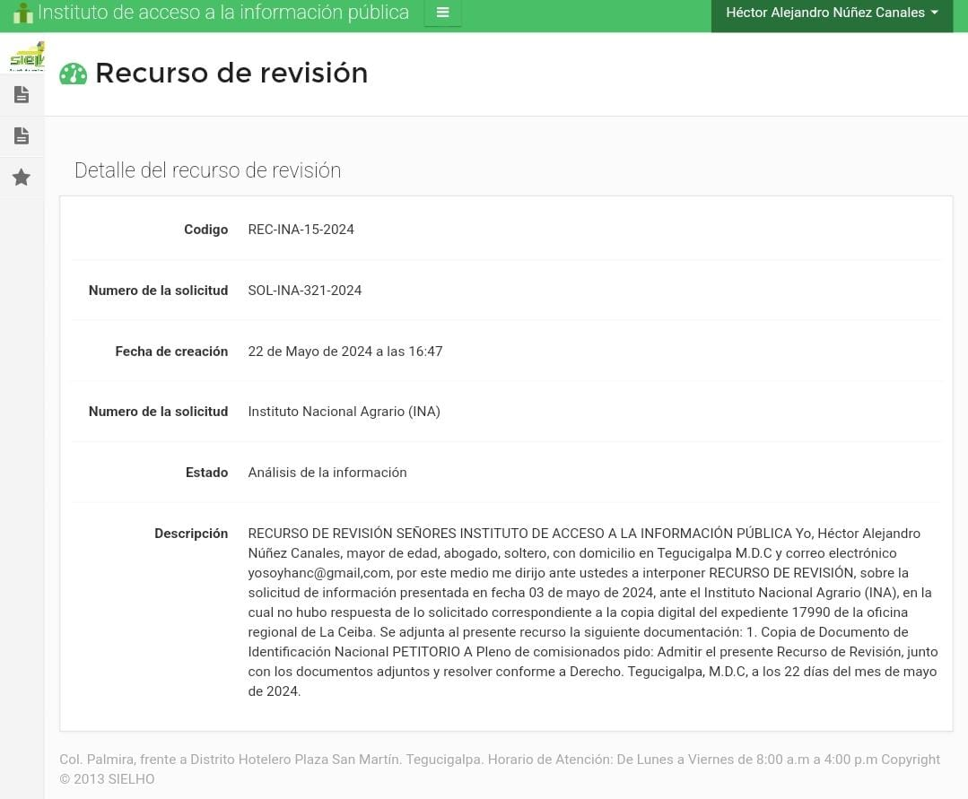
DETALLES DEL RECURSOS

Slide 24
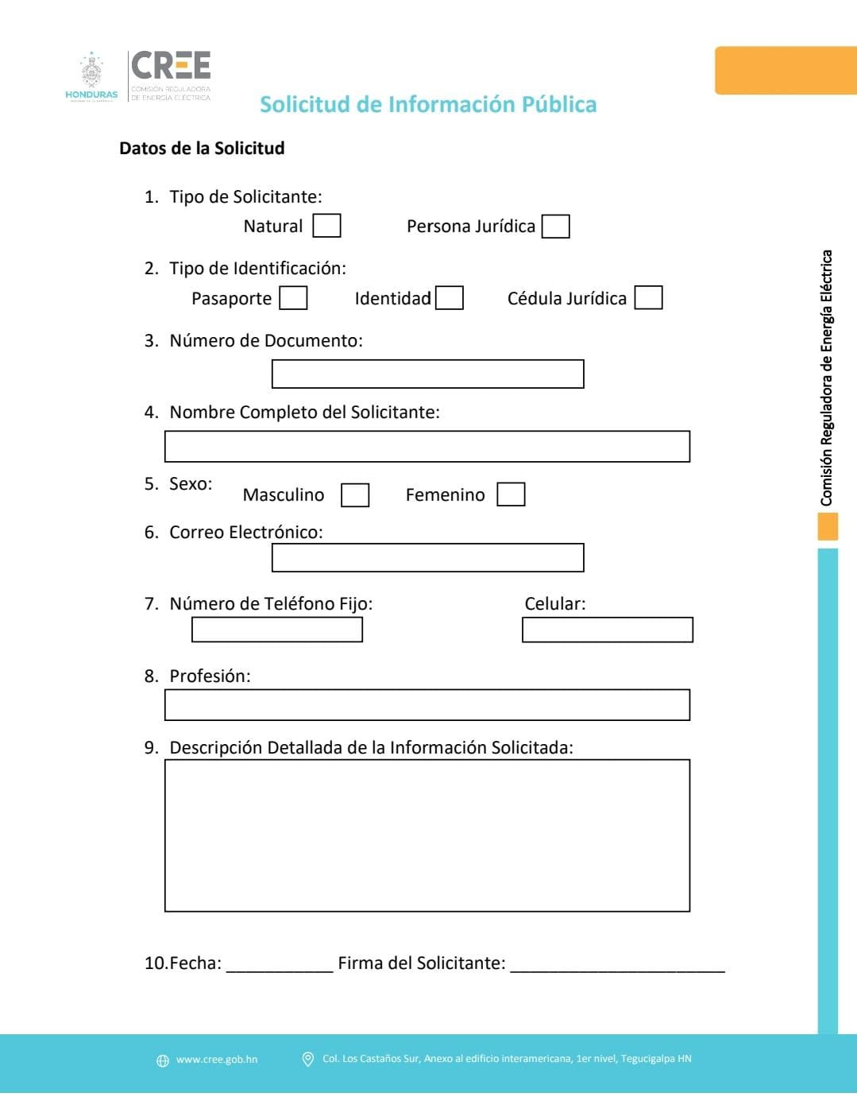
ALGUNOS FORMATOS

Slide 25
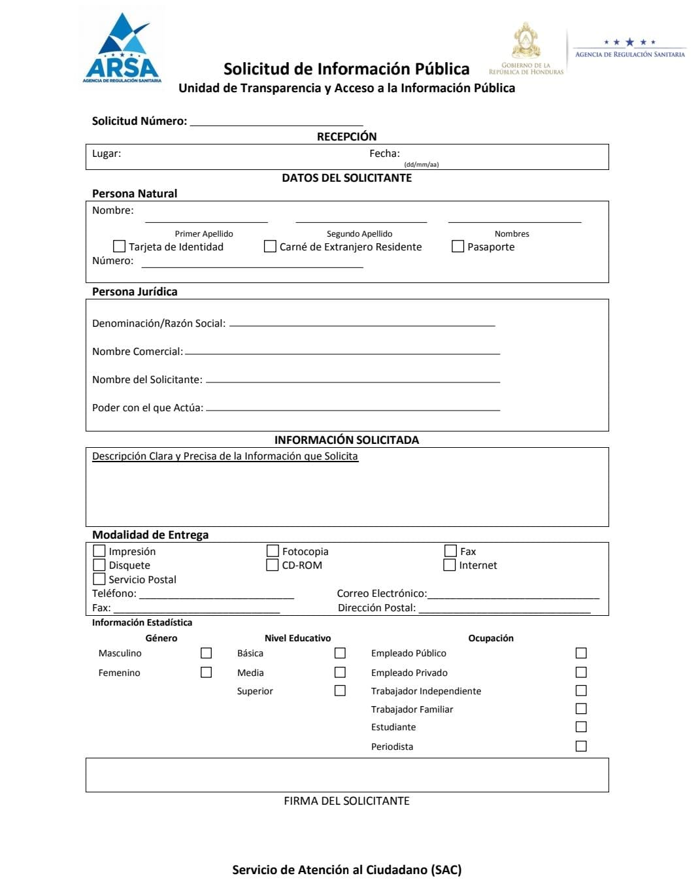

Slide 26
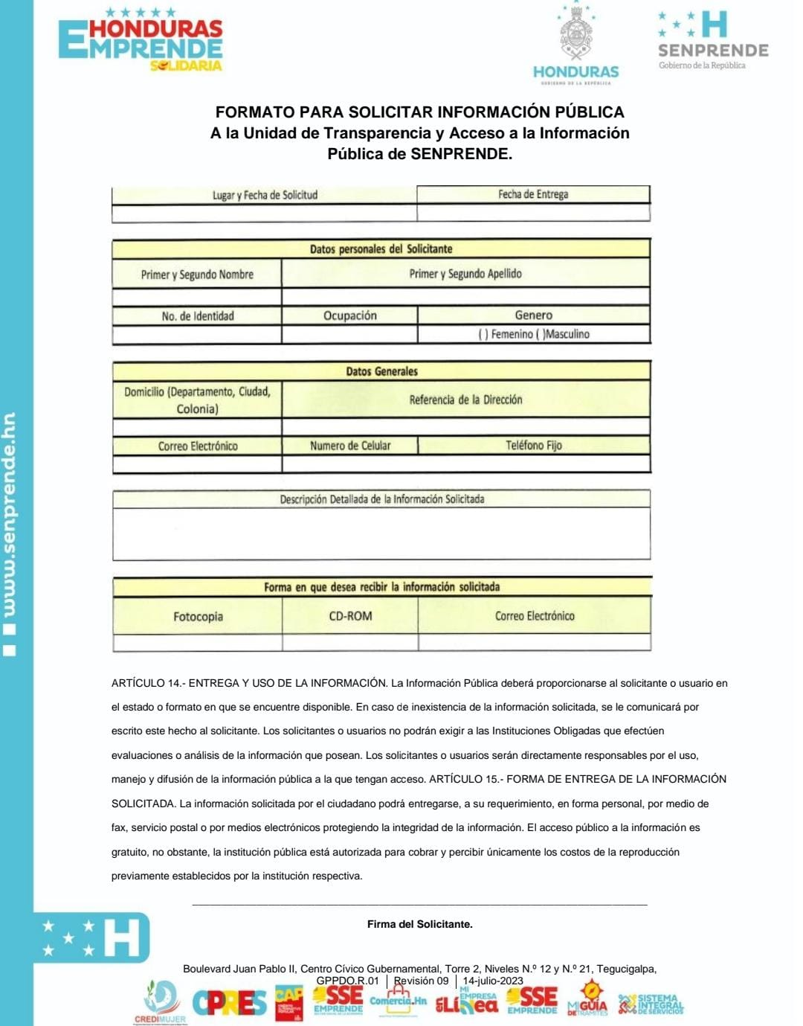

Slide 27
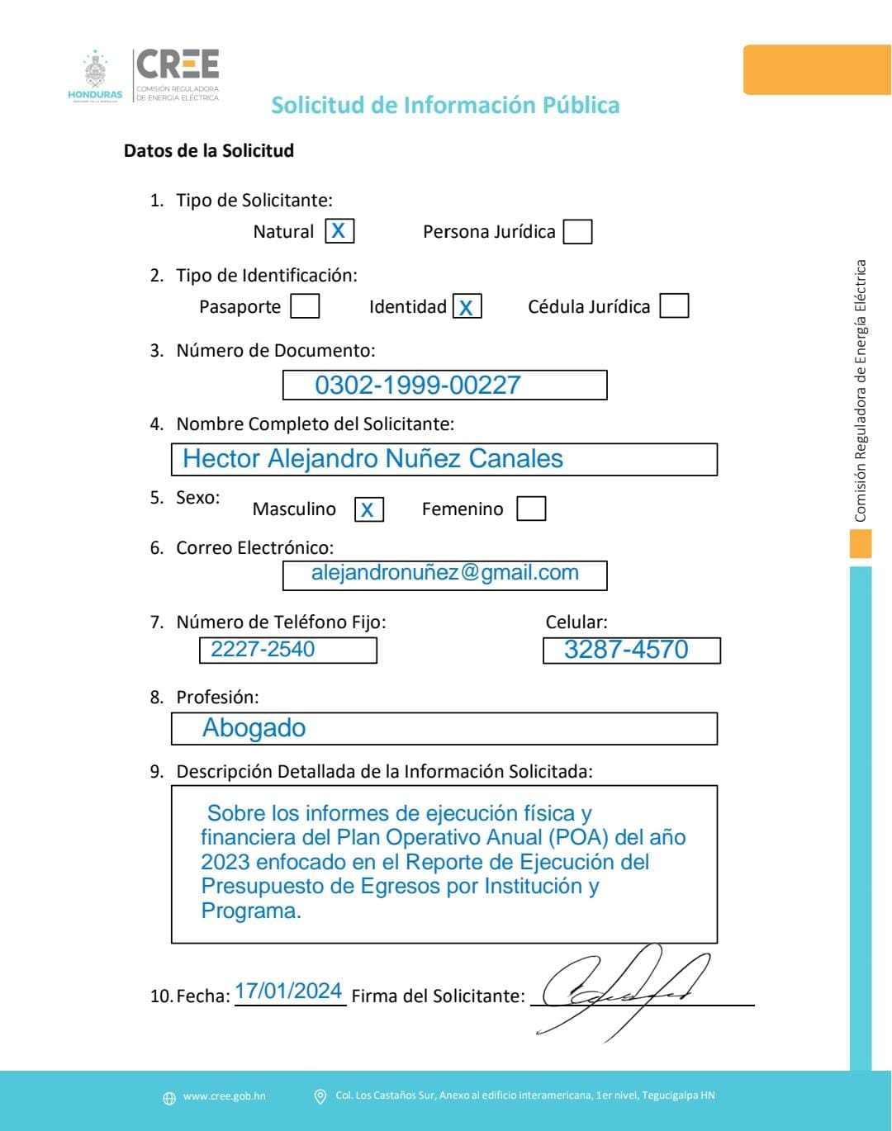

Slide 28
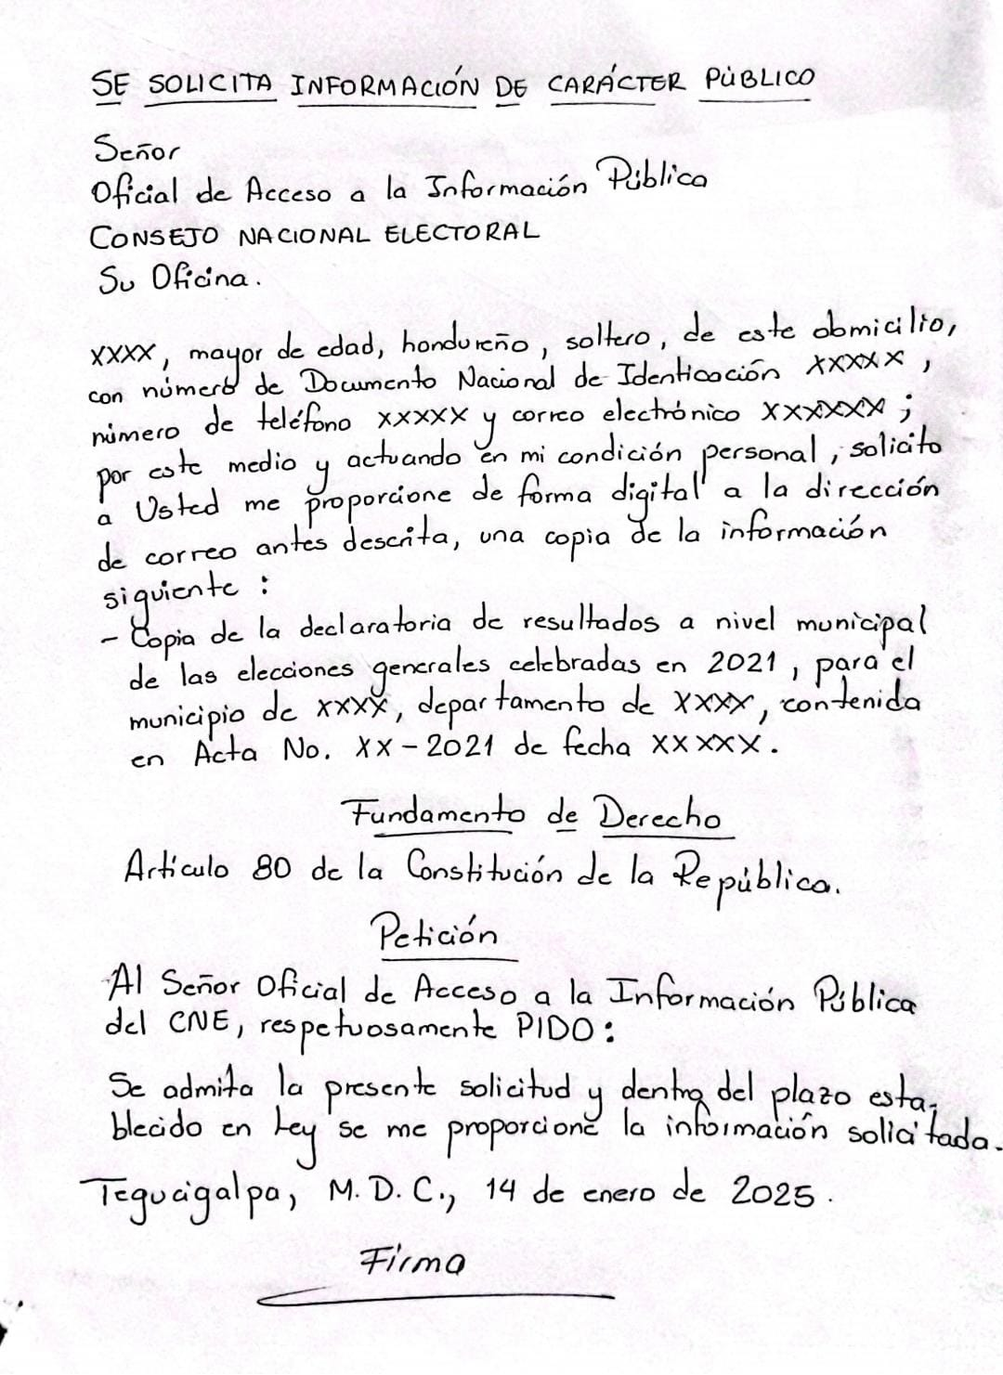

Slide 29

FUNDAMENTACIÓN Y TÉRMINO PARA RESOLVER.

Slide 30

Presentada la solicitud, se resolverá en el término de diez (10) días, declarándose con o sin lugar la petición. En casos debidamente justificados, dicho plazo podrá prorrogarse por una sola vez y por igual tiempo.
En caso de denegatoria de la información solicitada, se deberán indicar por escrito al solicitante los fundamentos de la misma.

Slide 31

PROCEDIMIENTO frete a LA DENEGATORIA DE ENTREGA DE INFORMACIÓN.

Slide 32

Cuando la solicitud de información se hubiere denegado o cuando no se hubiere resuelto en el plazo establecido en el artículo 21, el solicitante podrá acudir ante el IAIP para solicitar la revisión de la denegatoria.
La resolución de éste se emitirá dentro de un plazo de diez (10) días, contado a partir de la presentación de la solicitud. Contra esta resolución solo procederá el recurso de amparo en los términos de la ley de justicia constitucional.

Slide 33

SANCIONES ADMINISTRATIVAS

Slide 34

Serán sancionadas con amonestación por escrito, suspensión, multa, cesantía o despido. Las multas de entre medio salario hasta cincuenta (50) salarios mínimos mensuales, serán impuestos por el IAIP, dependiendo de la gravedad de la infracción.

Slide 35

DELITOS Y SANCIONES PENALES.

Slide 36

Cuando la infracción a esta ley sea constitutiva de delito, será sancionada conforme a lo establecido en los delitos contra la administración pública del código penal.

Slide 37

GRACIAS POR SU ATENCIÓN

